Slide 1
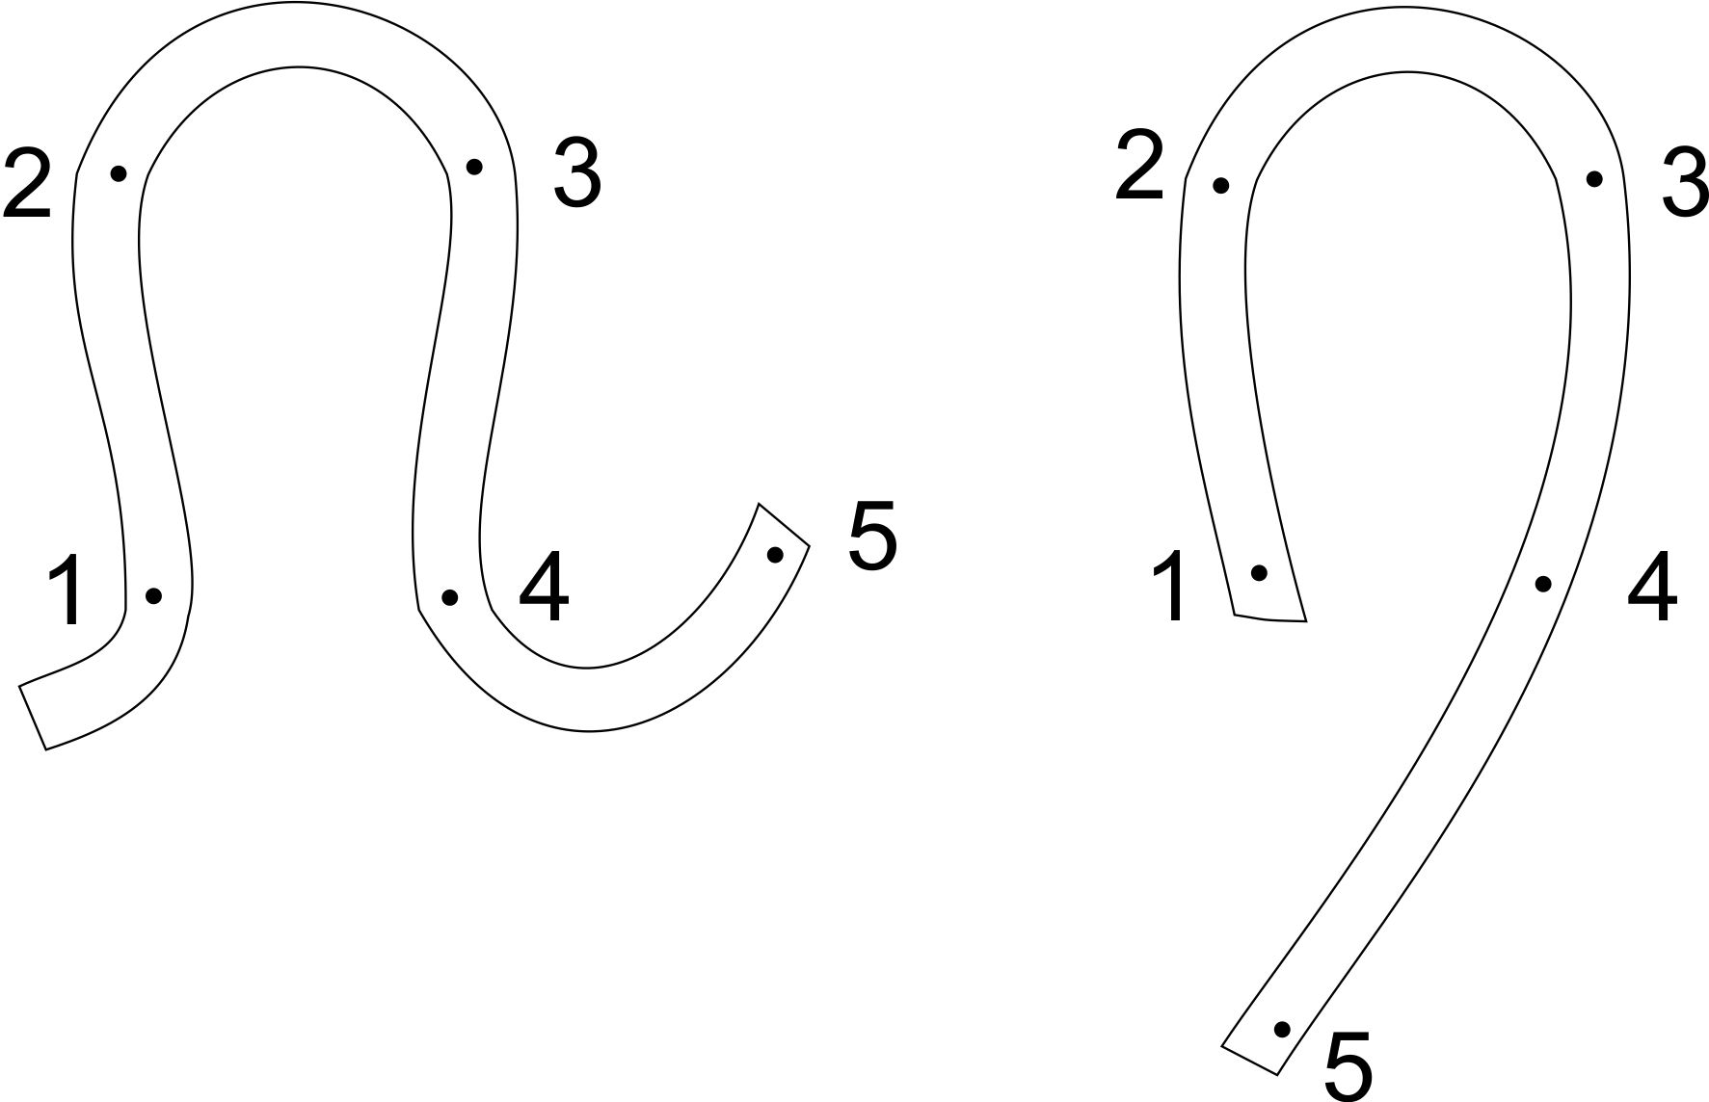

1. KHÁI NIỆM
1.2. Các đặc trưng
Cung kim (2 – 3)
Trụ vòng (1-2, 3-4)
Cung platin ở kiểu dệt kim đan ngang (4-5)
Đoạn kéo dài ở kiểu dệt kim đan dọc (4-5)
Vòng sợi: là phần tử nhỏ nhất của vải dệt kim

Slide 2


Slide 3
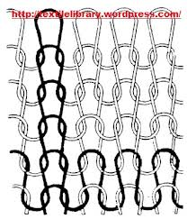
1. KHÁI NIỆM
1.2. Các đặc trưng
Hàng vòng: chỉ hướng các các vòng sợi nằm nối tiếp nhau theo hàng ngang
Cột vòng: chỉ hướng các các vòng sợi nằm nối tiếp nhau theo hàng dọc

Slide 4
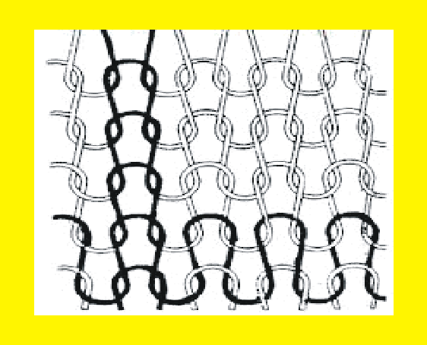

Slide 5
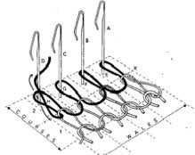
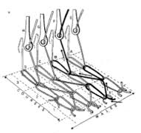
2.CÁC KIỂU DỆT KIM CƠ BẢN
Dệt kim đan ngang
Dệt kim đan dọc

Slide 6
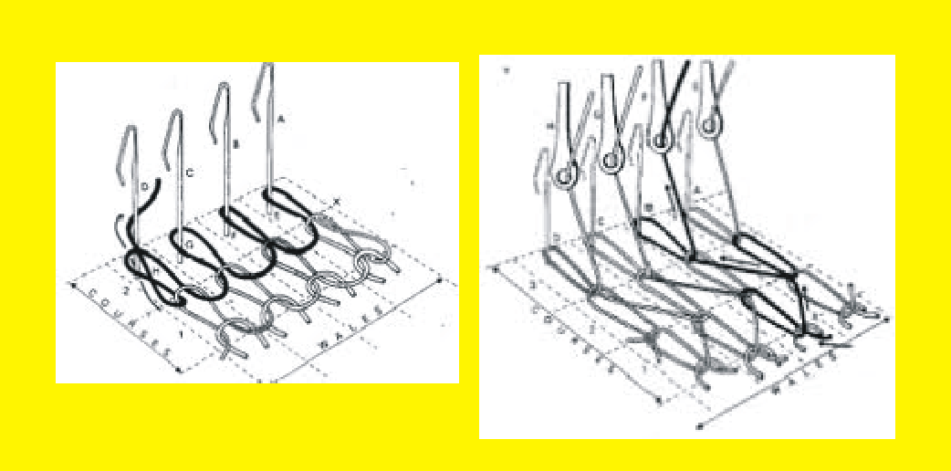

Slide 7
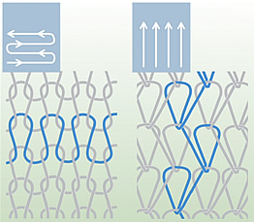
2.CÁC KiỂU DỆT KIM CƠ BẢN
Dệt kim đan ngang
Dệt kim đan dọc

Slide 8
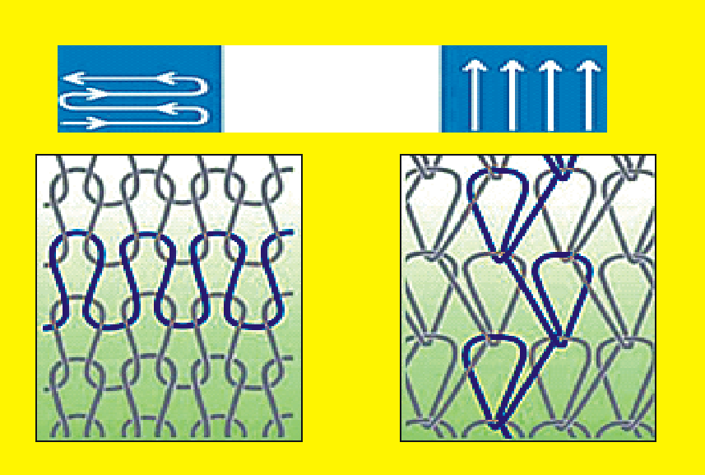

Slide 9
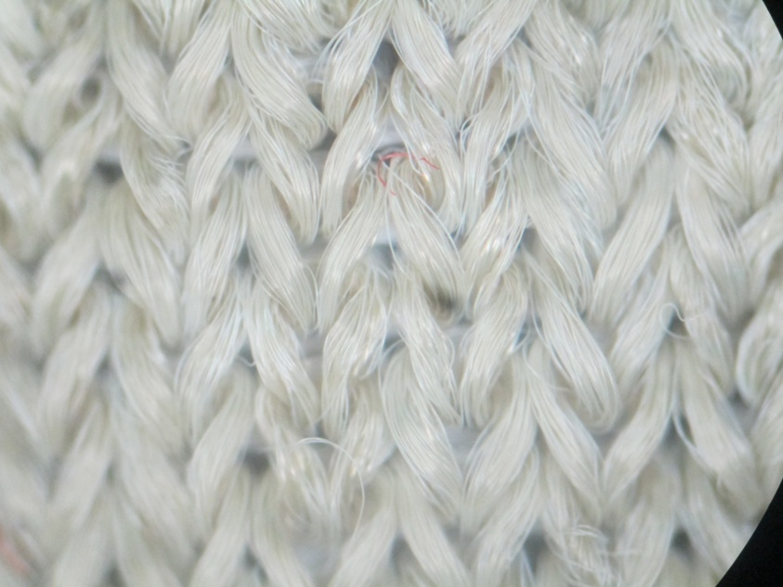
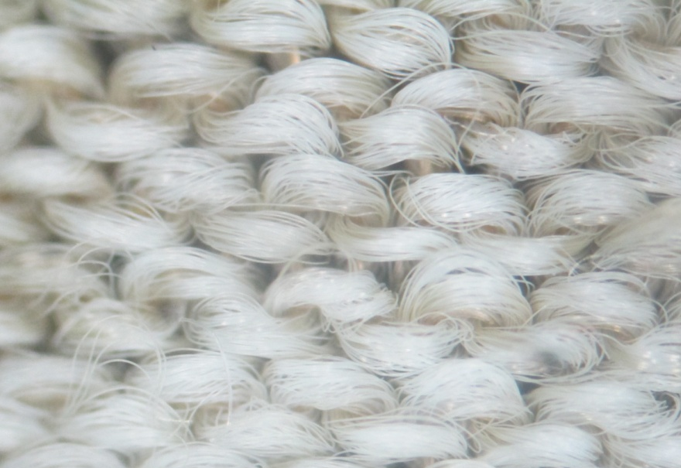
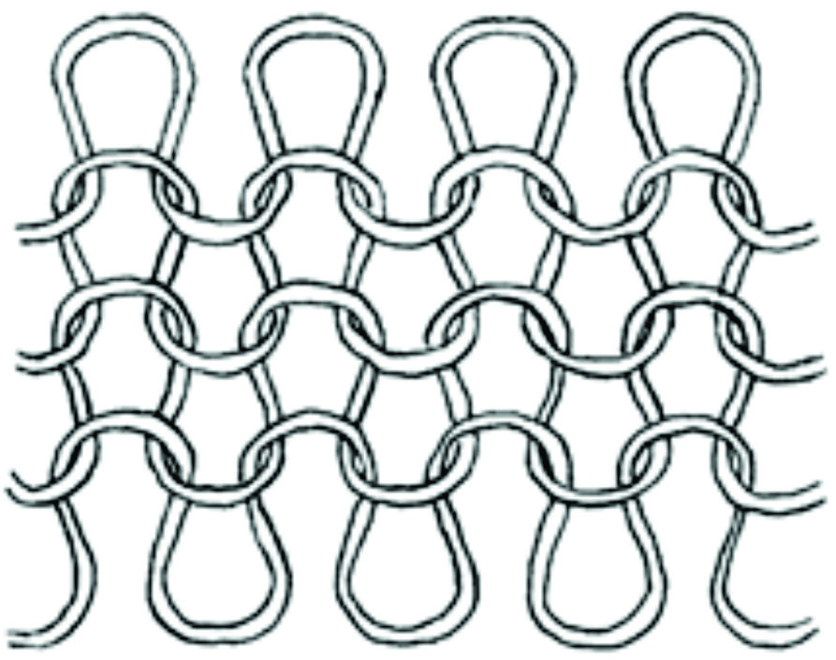
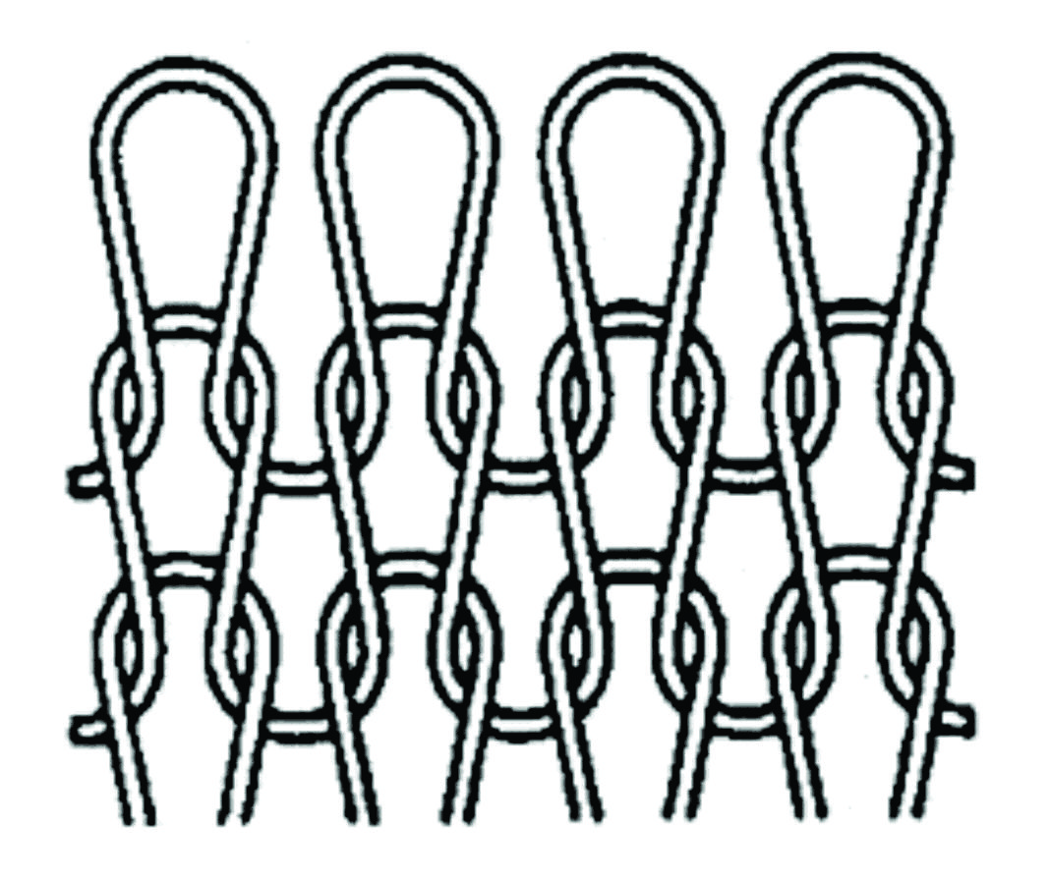
2. CÁC KiỂU DỆT KIM CƠ BẢN
2.1. Dệt kim đan ngang
2.1.1. Kiểu dệt trơn
MẶT PHẢI
MẶT TRÁI

Slide 10
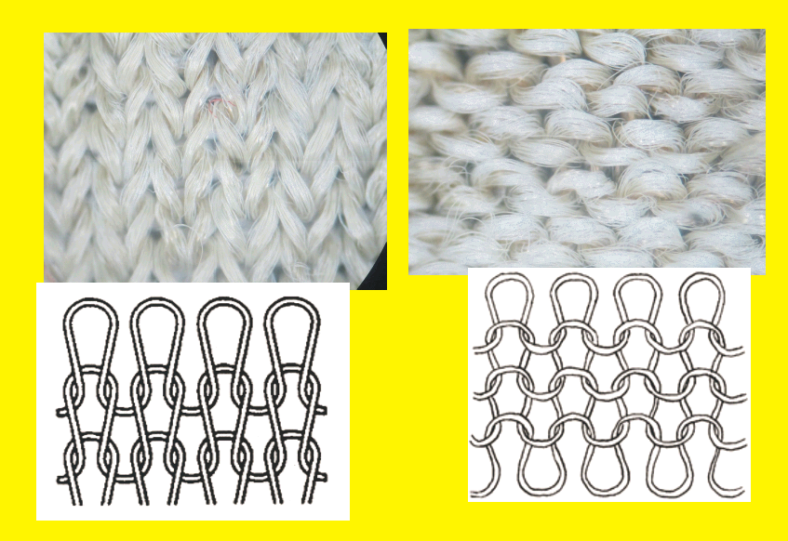
MẶT PHẢI
MẶT TRÁI

